Slide 1

Mariánská ikonografie

Slide 2
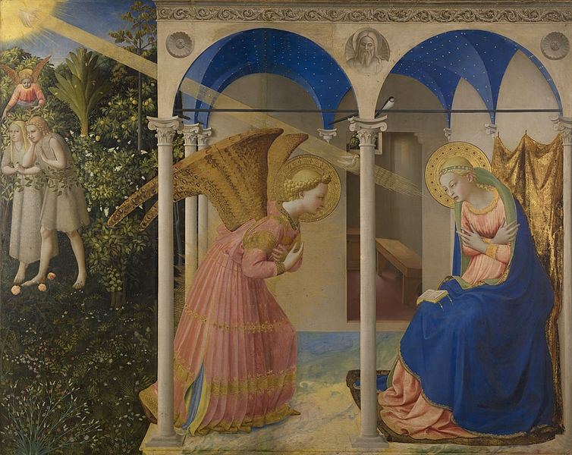
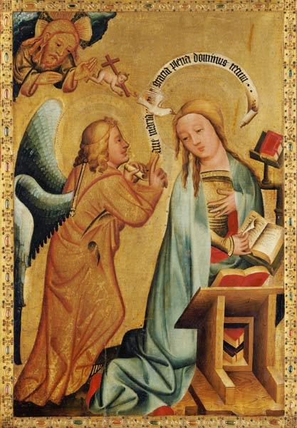
ZVĚSTOVÁNÍ PANNĚ MARII
Zvěstování Panny Marie, Zvěstování Páně (Lk 1, 26 – 38)
Fra Angelico
Mistr Bertram

Slide 3
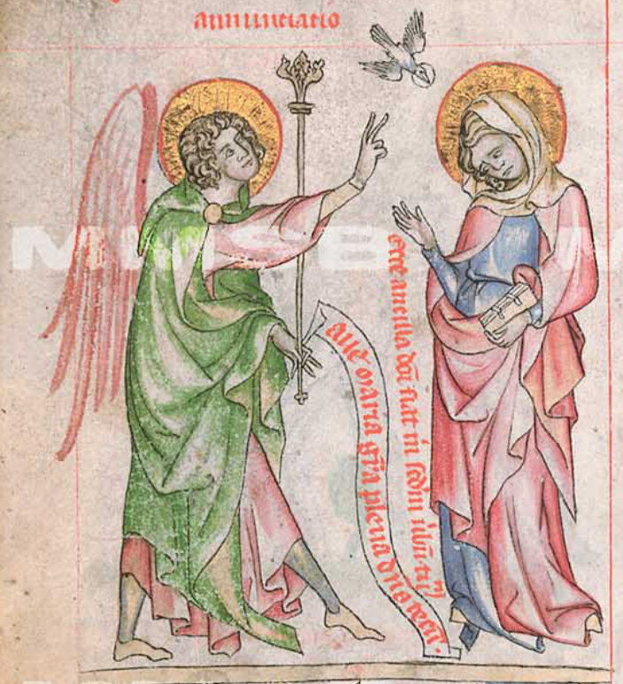
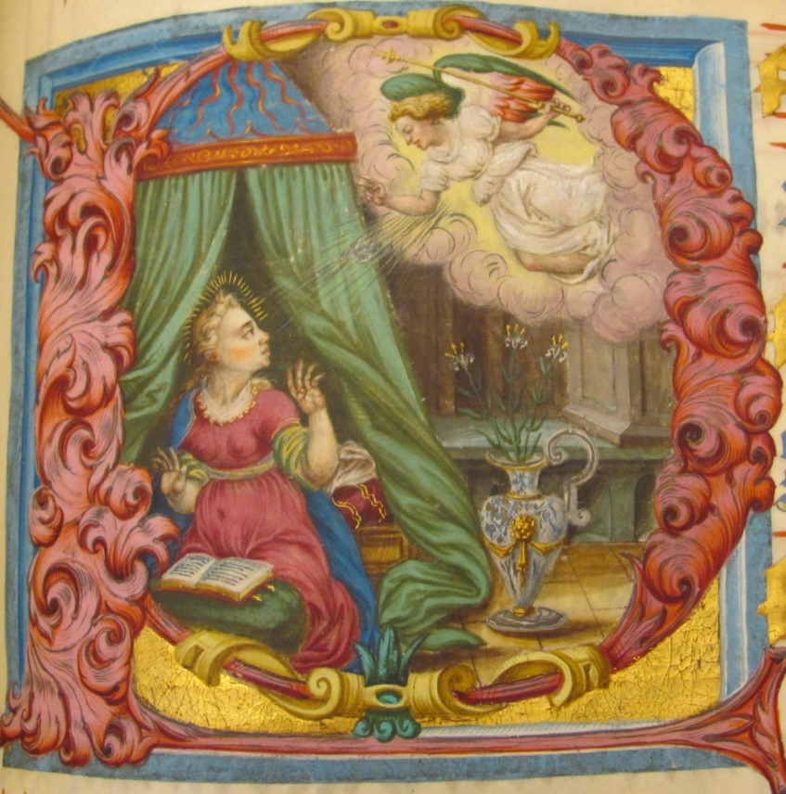
Pasionál abatyše Kunhuty, 1313 – 1321, NKČR, 5v
Třebenický graduál
Liber viaticus Jana ze Středy, kol 1360

Slide 4
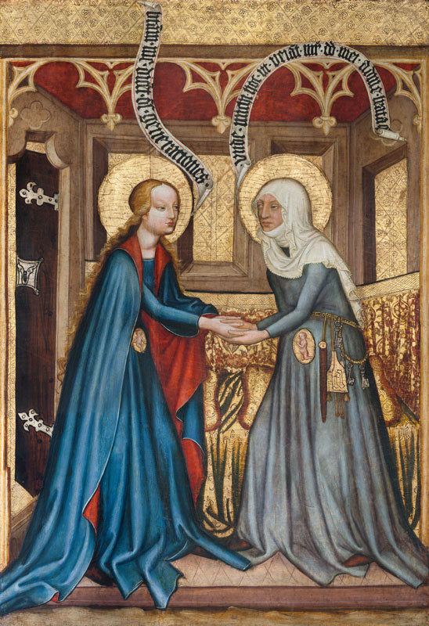
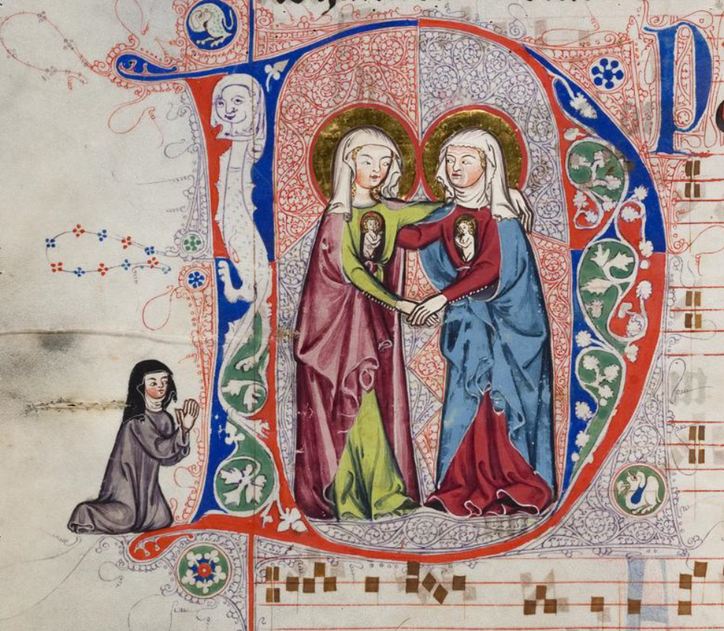
Mistr nesení kříže z Vyššího Brodu kol 1440
NAVŠTÍVENÍ PANNY MARIE
Iniciála D v graduálu cisterciaček Wonnental,
Badische Landesbibliothek Karlsruhe, Po roce 1318

Slide 5
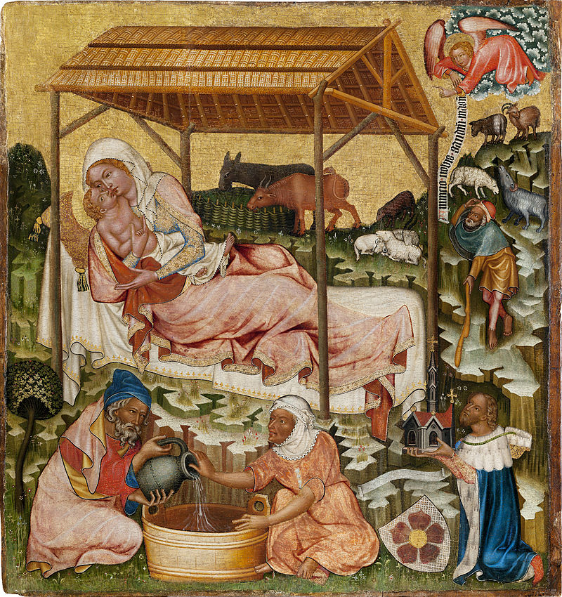
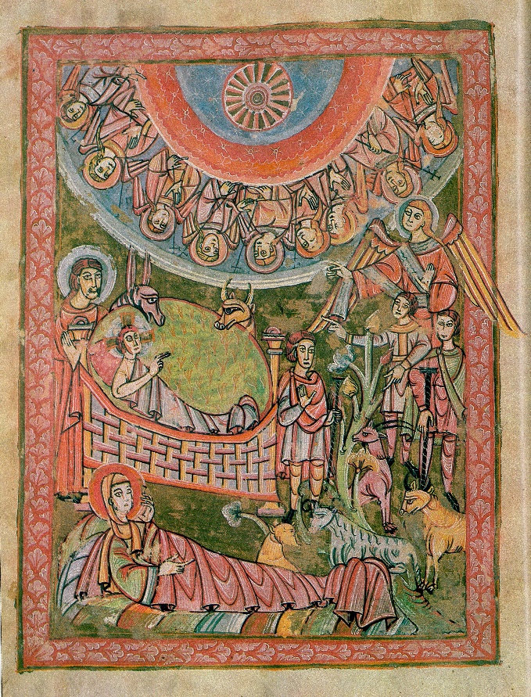
NAROZENÍ JEŽÍŠE KRISTA
Žaltář Roberta de Lisle, British Museum,
1308 - 1310 a před r. 1319

Slide 6
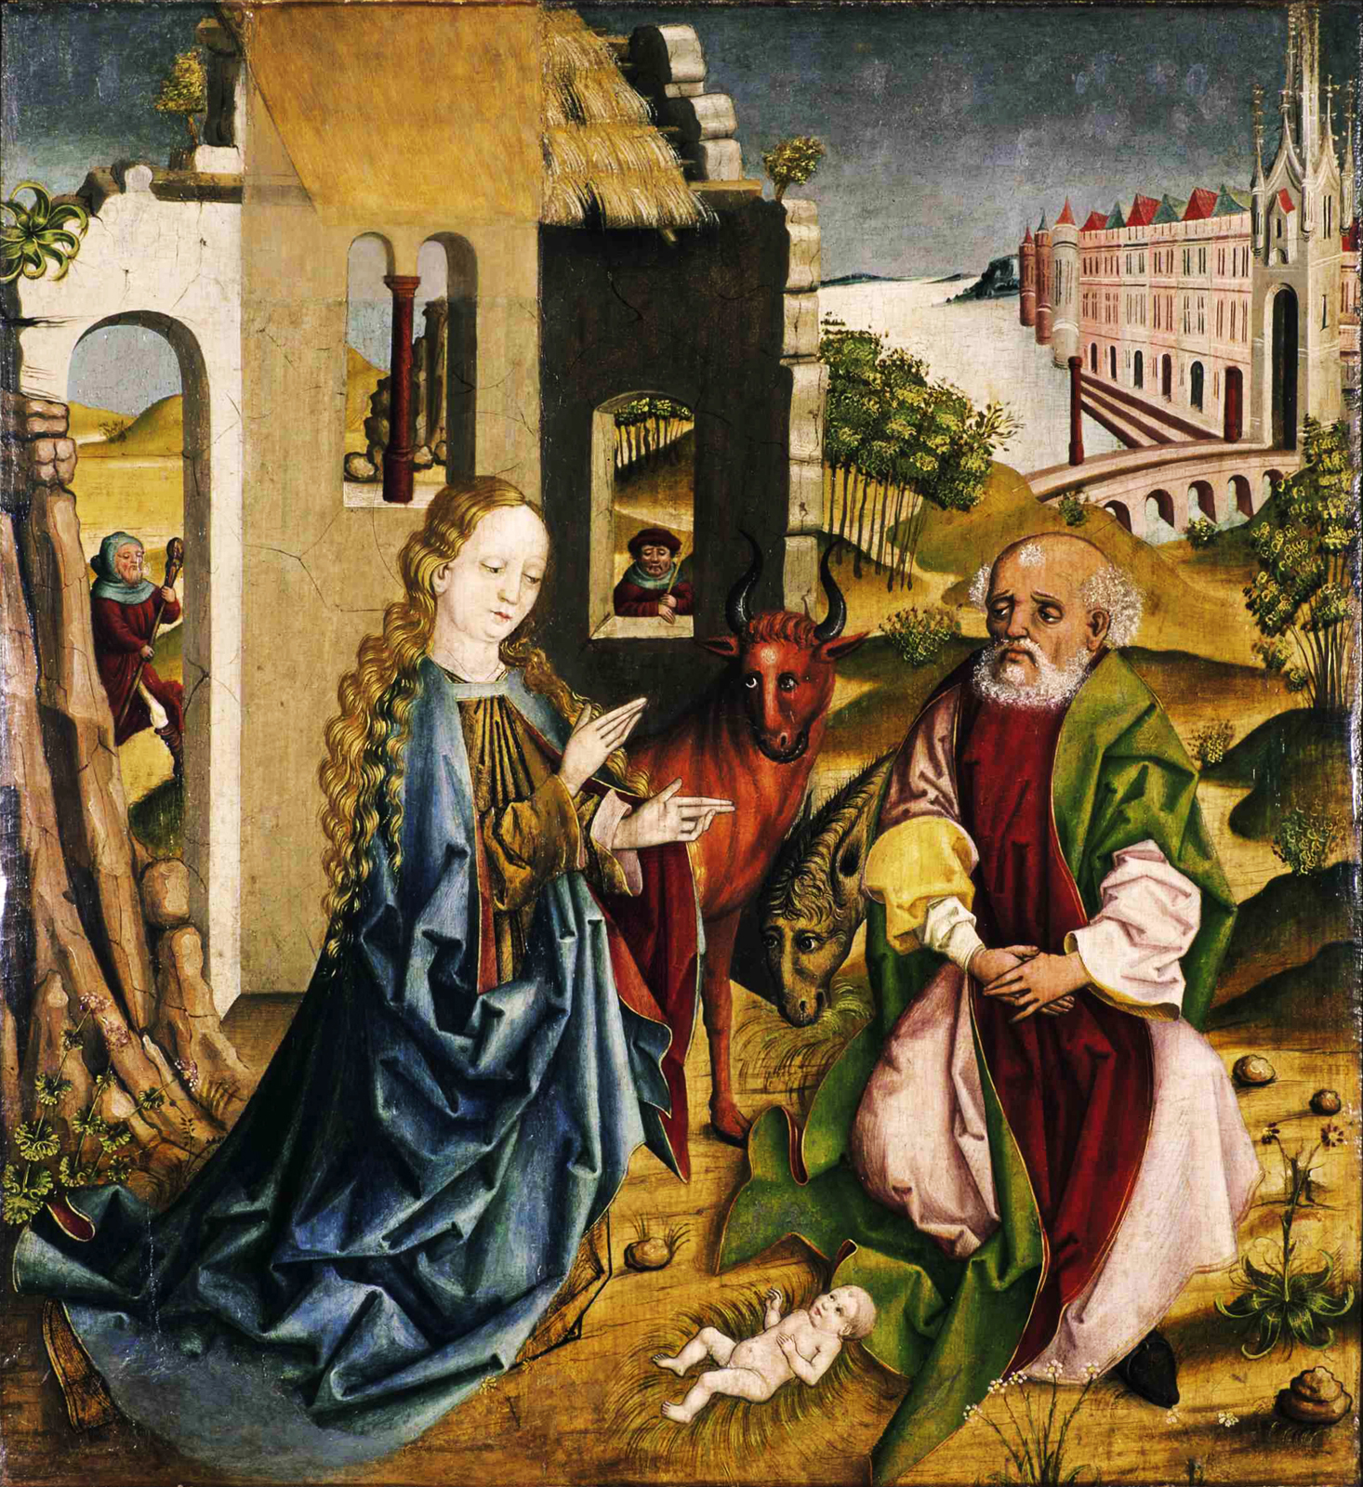
Archa z Doudleb, AJG
ADORACE

Slide 7
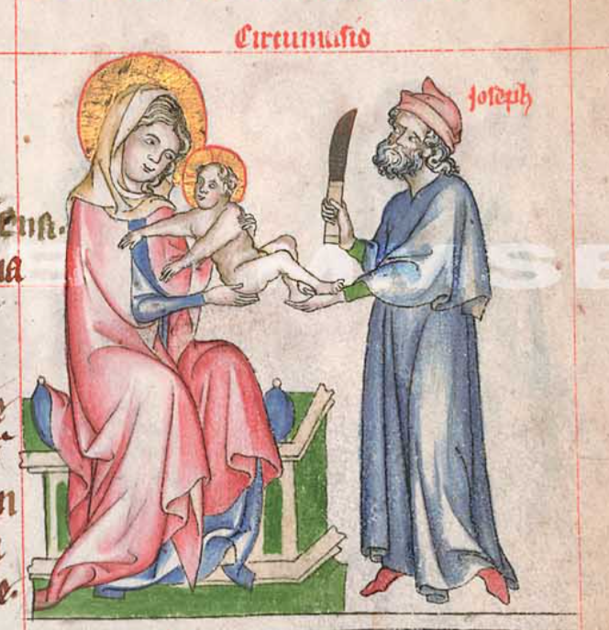
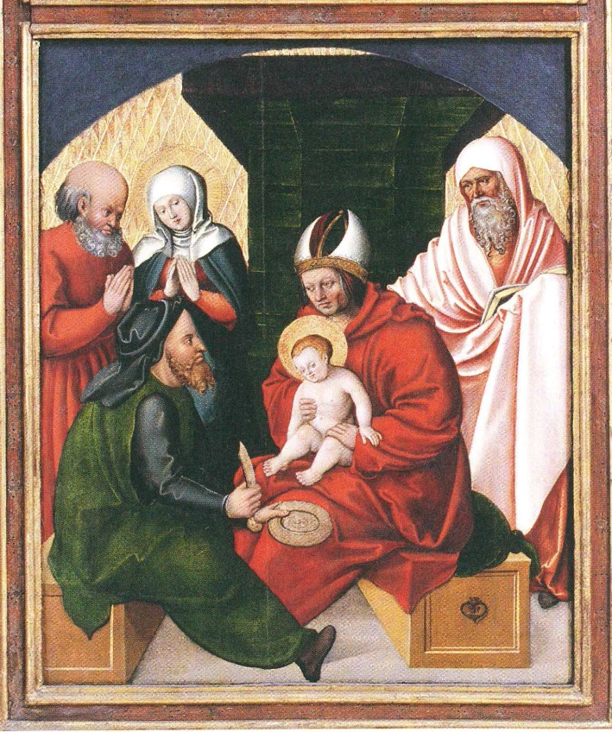
Pasionál abatyše Kunhuty, 1313 – 1321, NKČR, 6r
OBŘEZÁNÍ

Slide 8
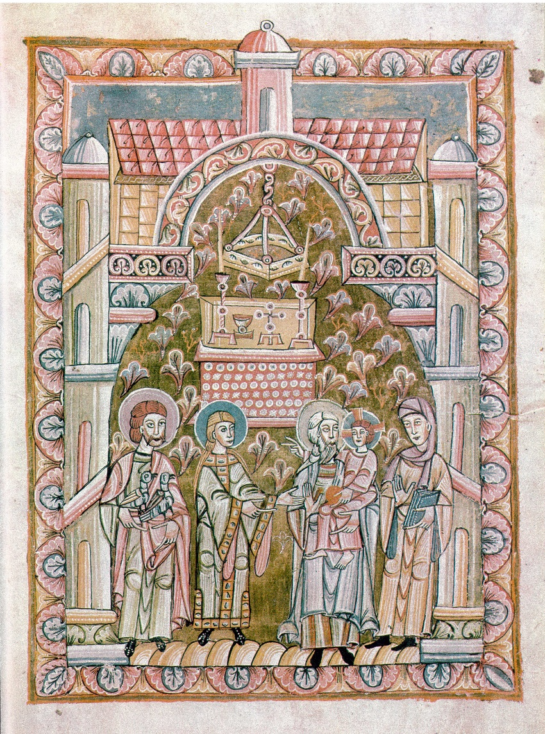
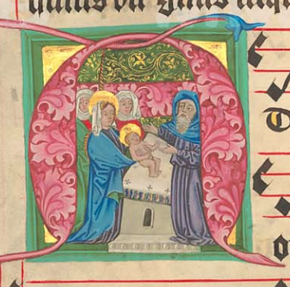
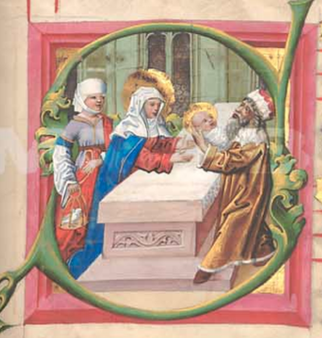
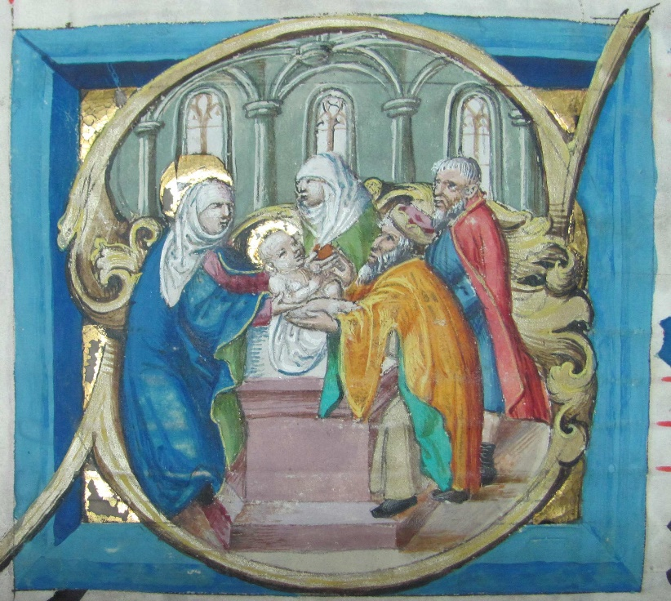
Kutnohorský graduál XXIII A, 38v
Lobkovický graduál, XXIII A 1, 1500-1510, f. 245
OBĚTOVÁNÍ
Vyšehradský kodex
Louny IG8

Slide 9
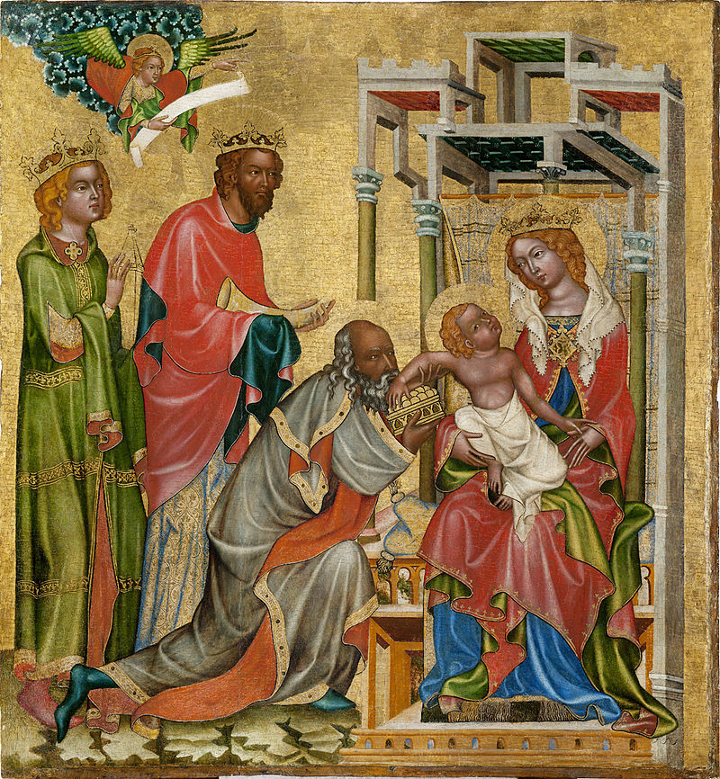
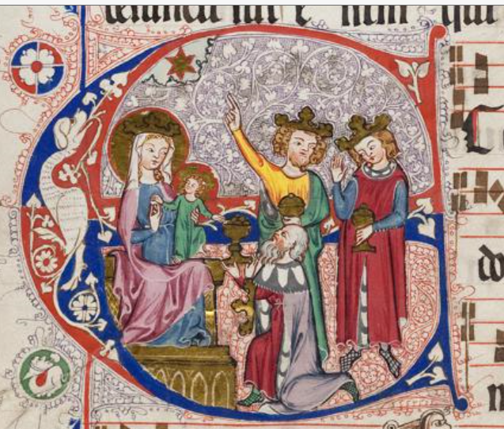
KLANĚNÍ TŘÍ KRÁLŮ
Iniciála D v graduálu cisterciaček Wonnental,
Badische Landesbibliothek Karlsruhe, Po roce 1318

Slide 10
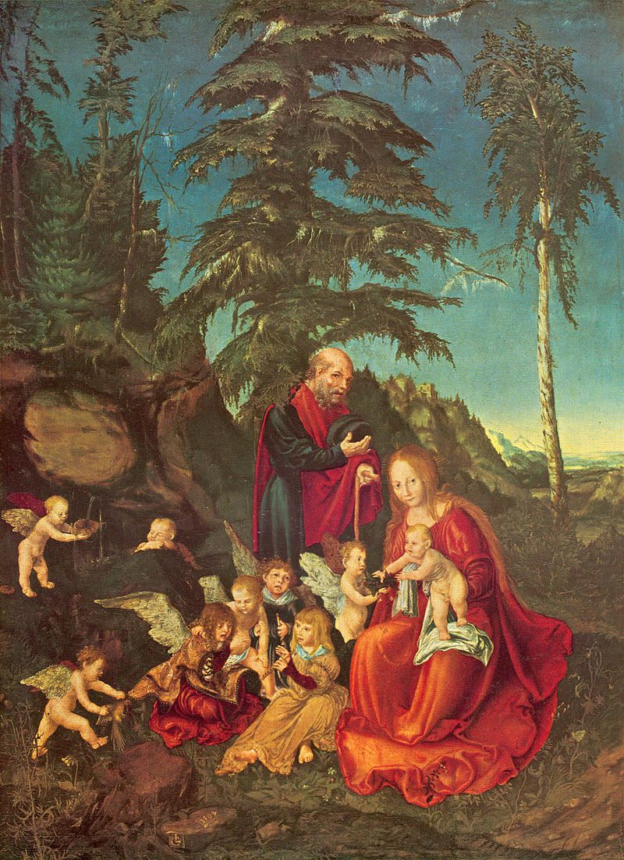
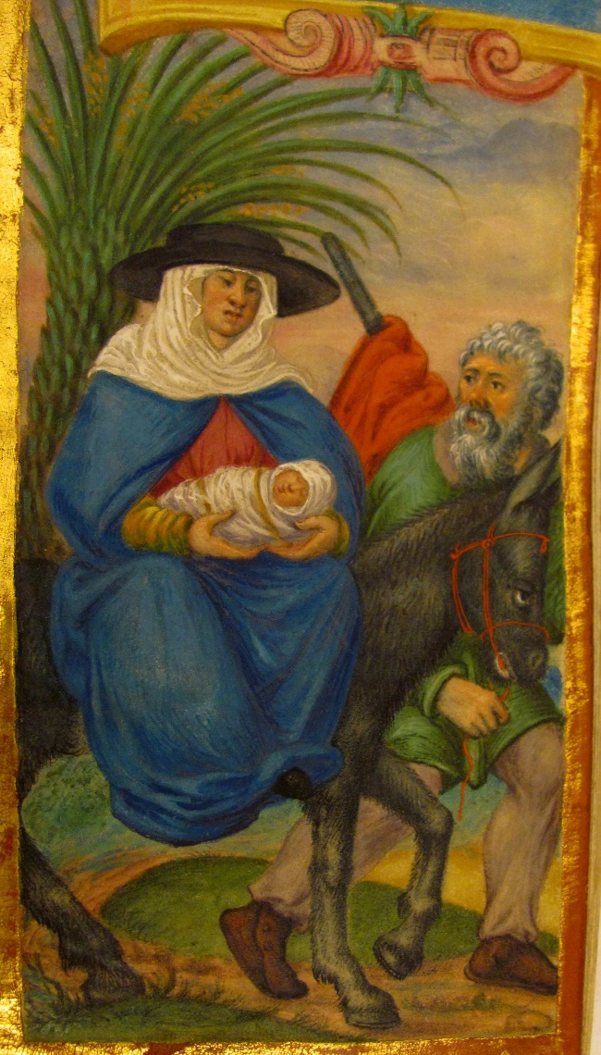
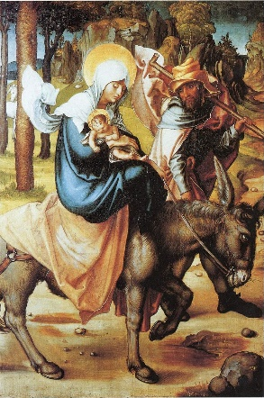
Lukas Cranach st.,1504, Státní muzea v Berlíně
ÚTĚK DO EGYPTA
Třebenický graduál
Albrecht Dürer

Slide 11
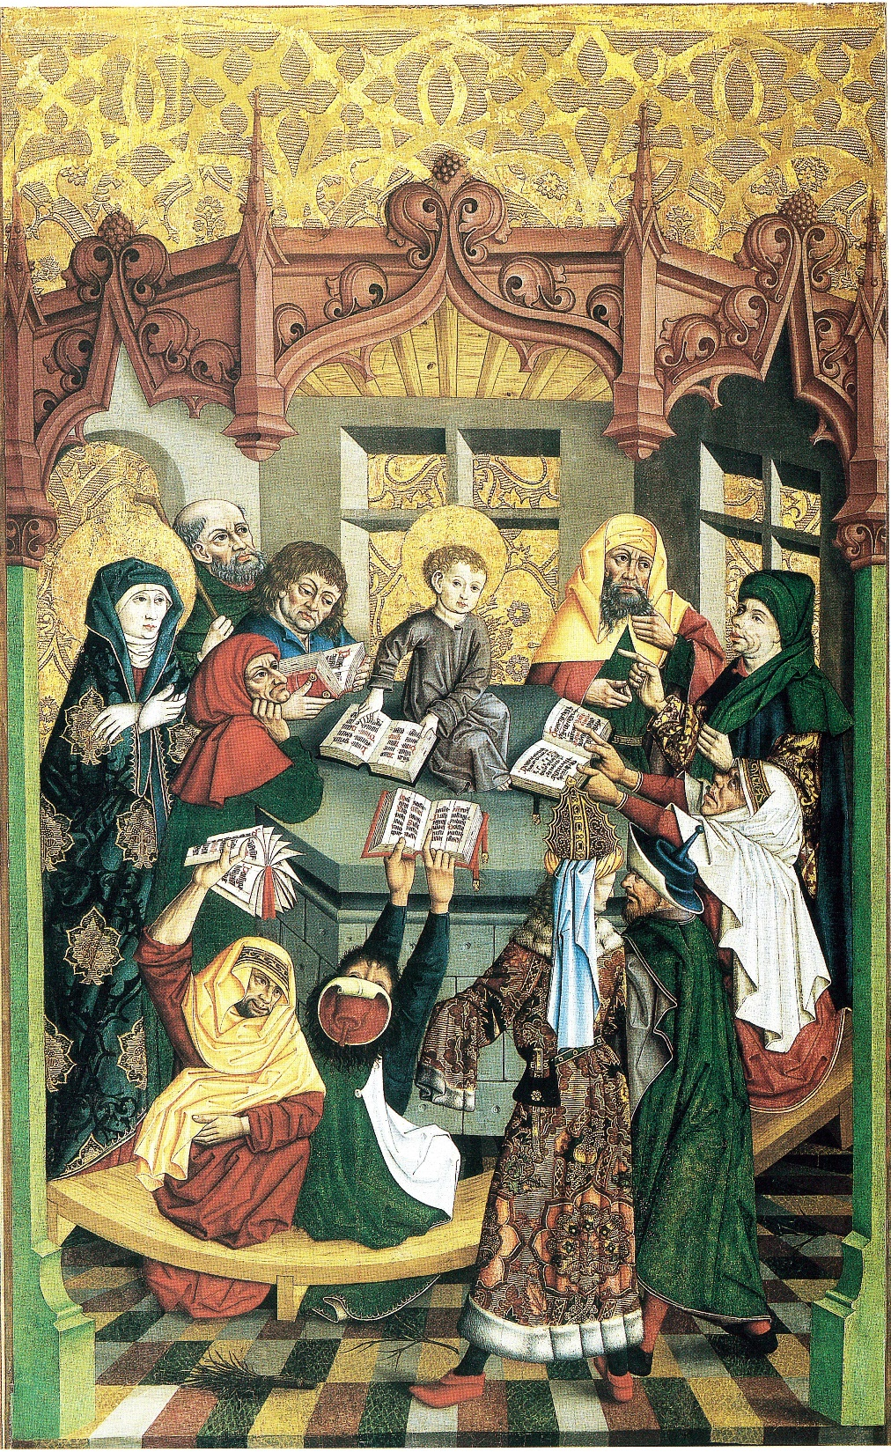
Moravská galerie, 1460-1500, kostel P. Marie na St. Brně?
DVANÁCTILETÝ JEŽÍŠ V CHRÁMU

Slide 12
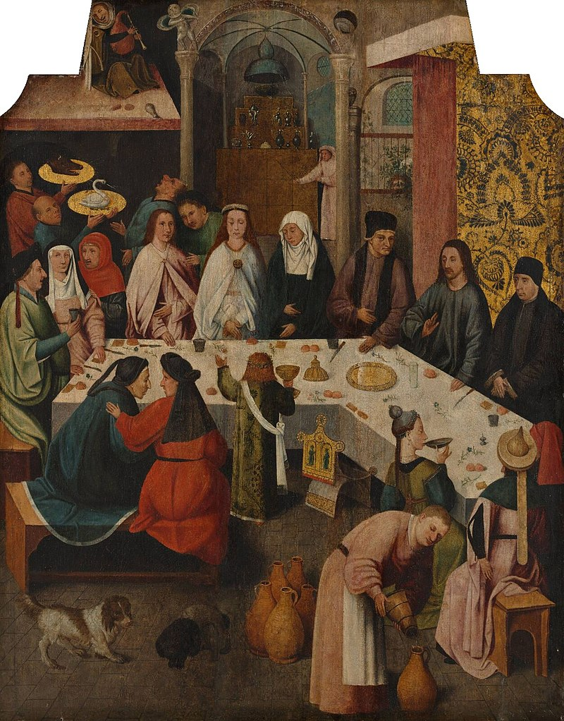
Hieronymus Bosch, 1475
SVATBA V KÁNI GALILEJSKÉ

Slide 13
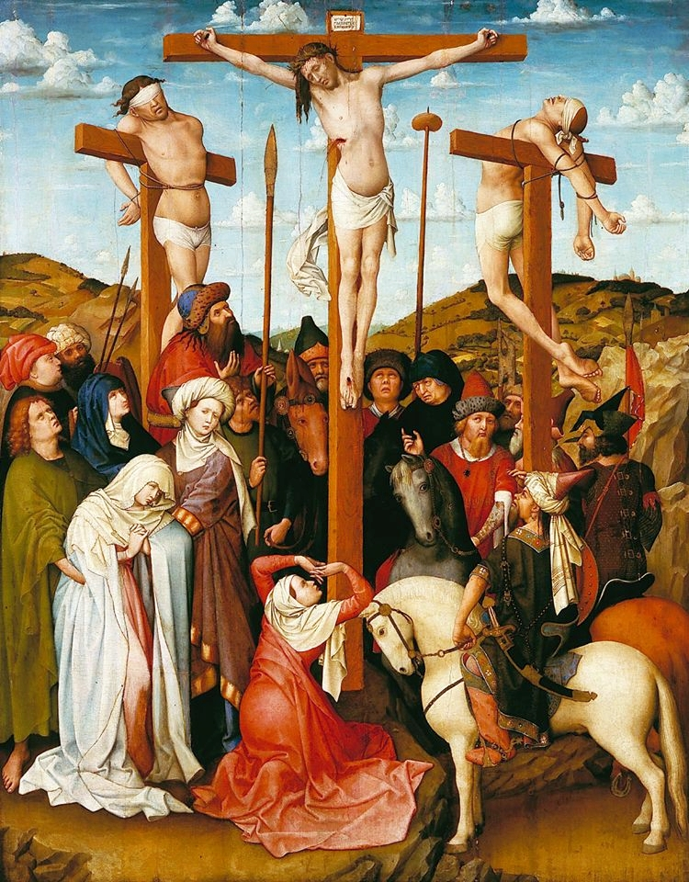
Robert Campin
UKŘIŽOVÁNÍ

Slide 14
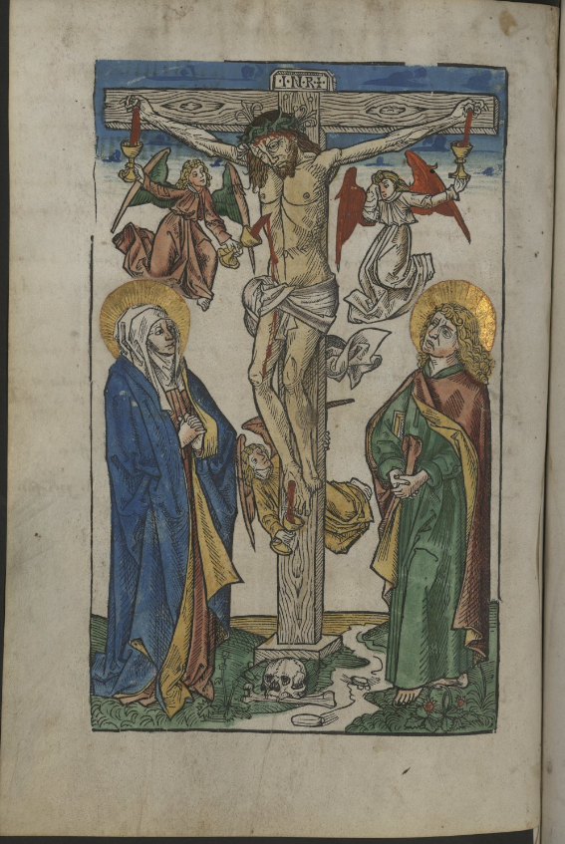
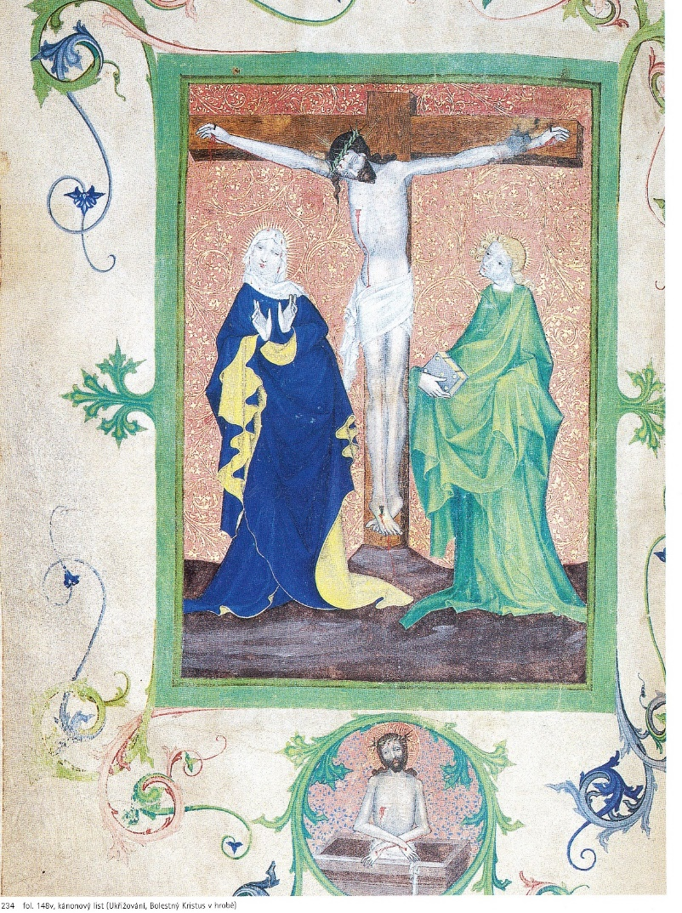
Misál olomoucký
KÁNONOVÝ LIST
Misál, Brno, kol 1413

Slide 15
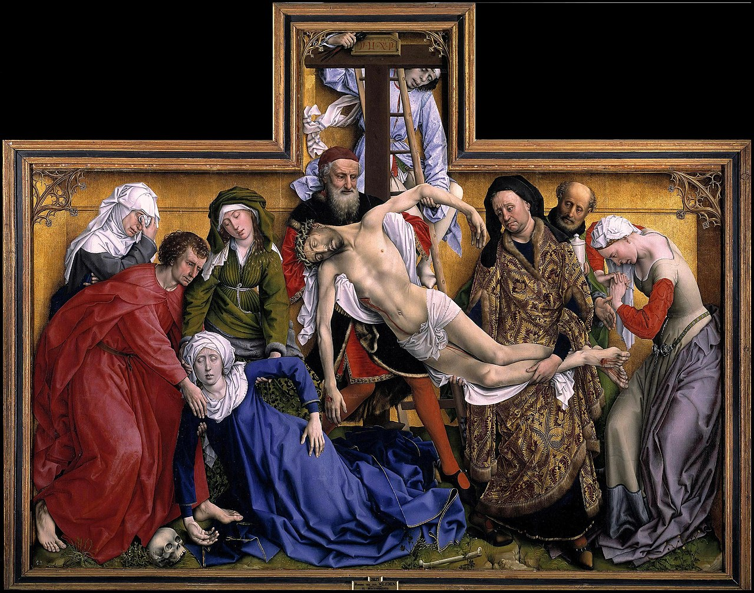
Rogier van der Weyden, 1435, Prado
SNÍMÁNÍ Z KŘÍŽE

Slide 16
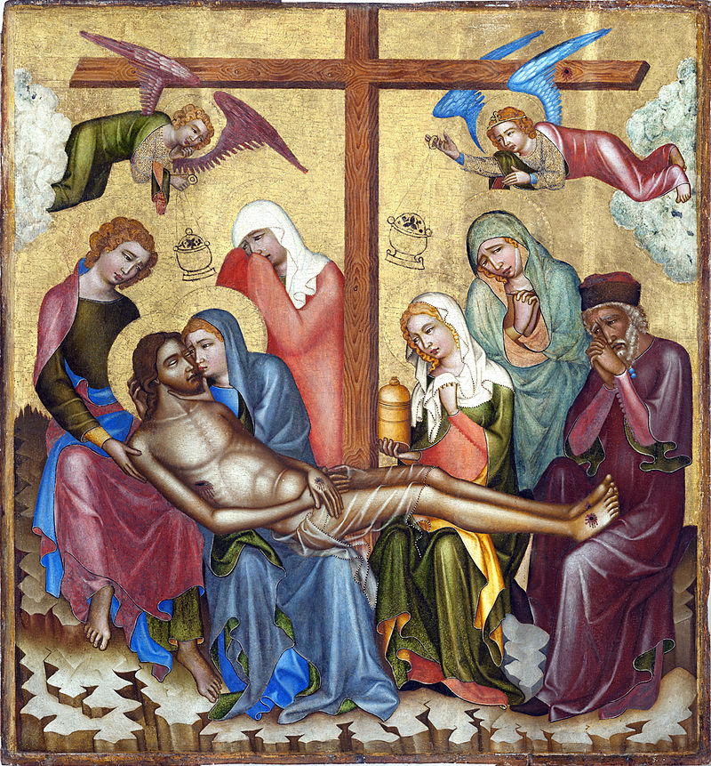
OPLAKÁVÁNÍ
Mistr Vyšebrodského oltáře

Slide 17
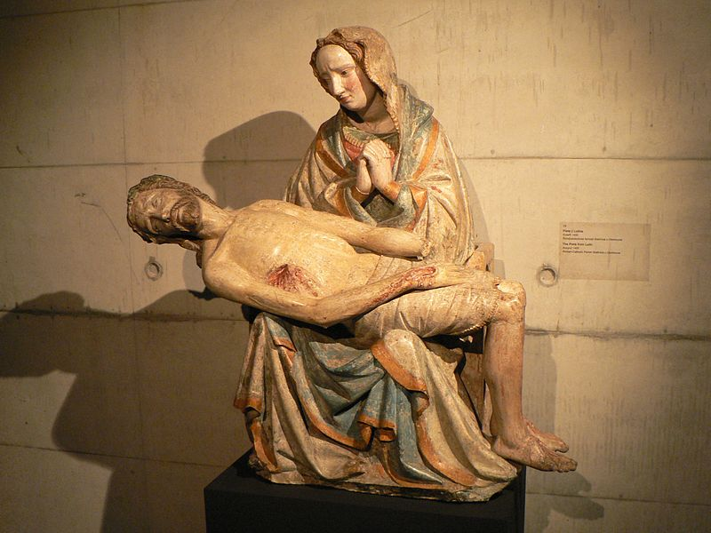
PIETA

Slide 18
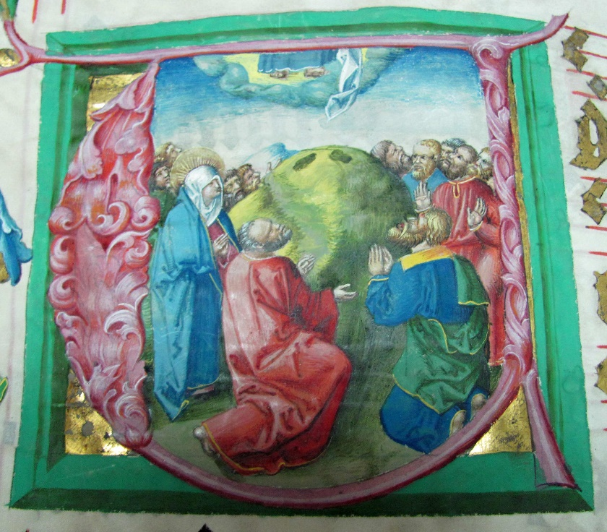
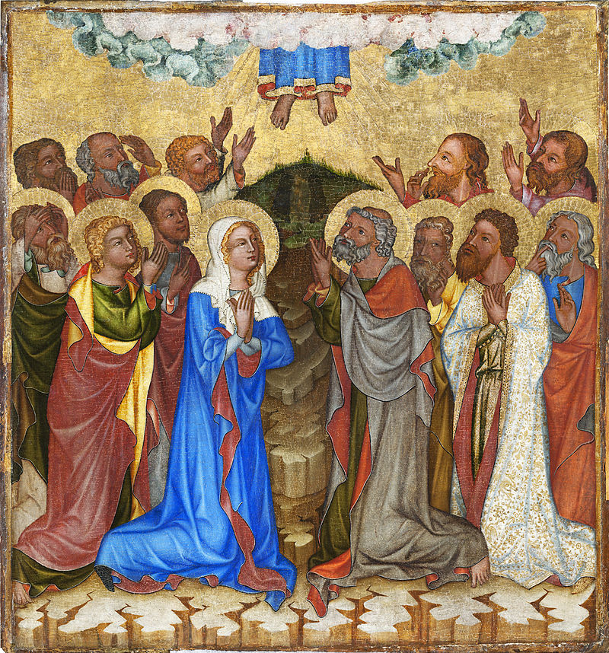
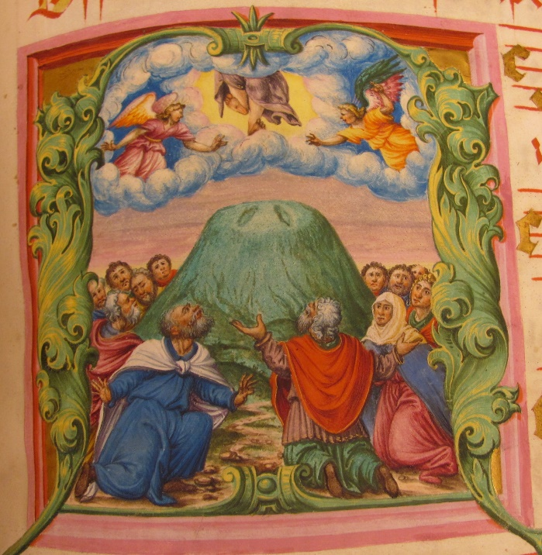
Mistr Vyšebrodského oltáře
Louny IG 8
NANEBEVSTOUPENÍ
Třebenický graduál

Slide 19
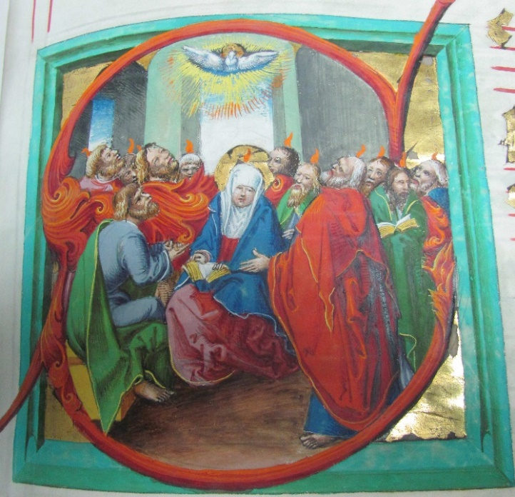
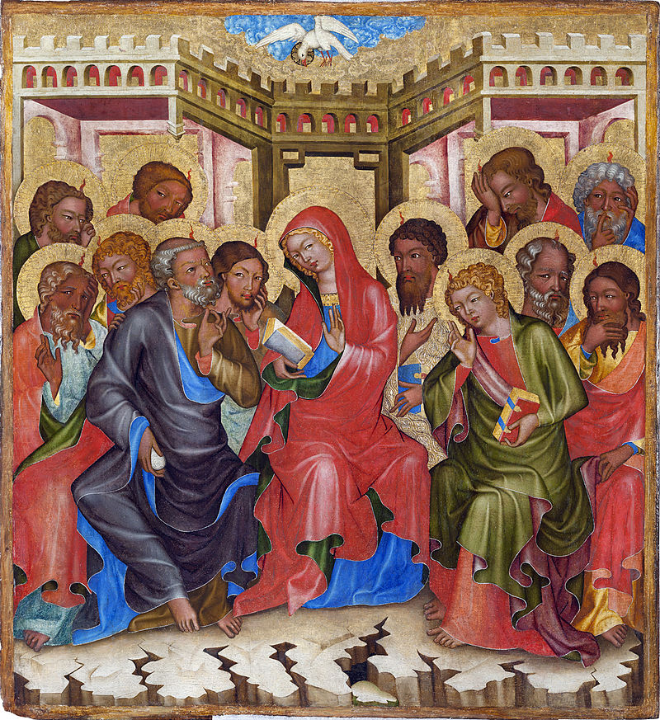
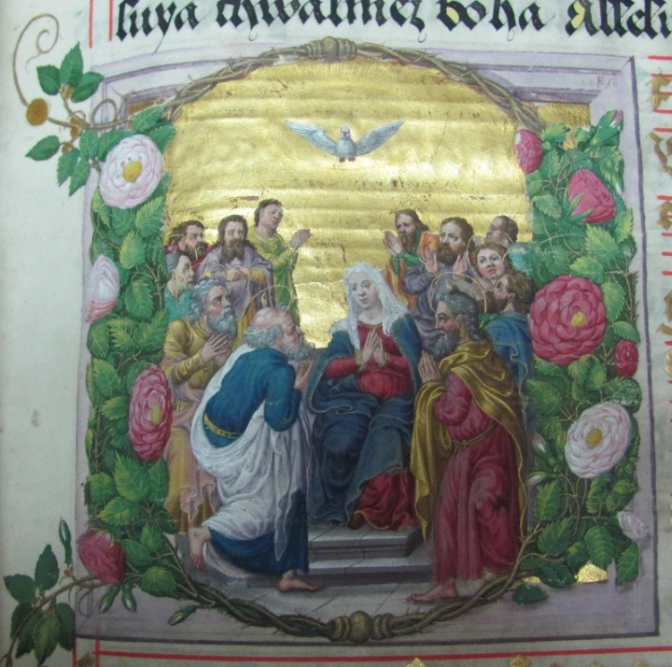
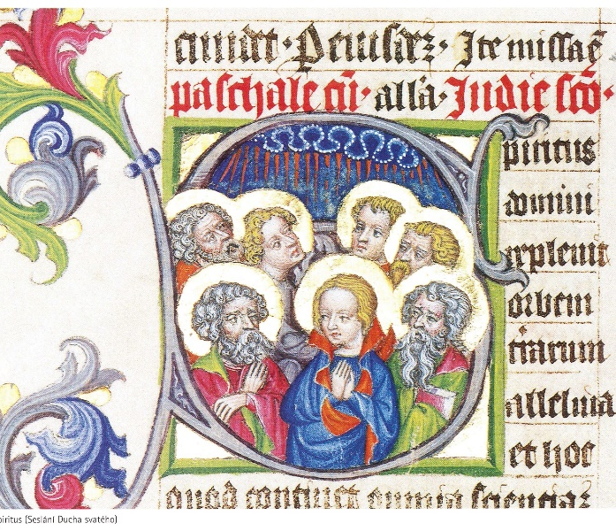
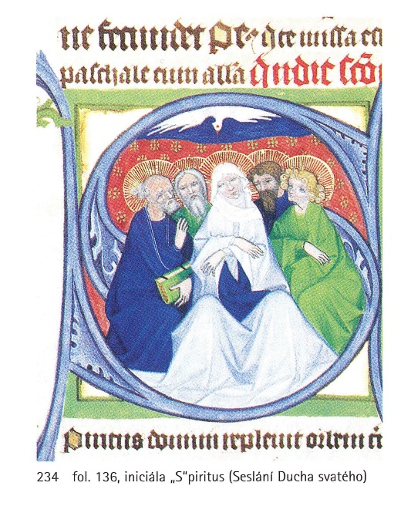
Louny IG 8
SESLÁNÍ DUCHA SV.
Louny IG 9
Mistr Vyšebrodského oltáře
Brno, kol 1400, „S“
Misál, Brno, kol 1413

Slide 20
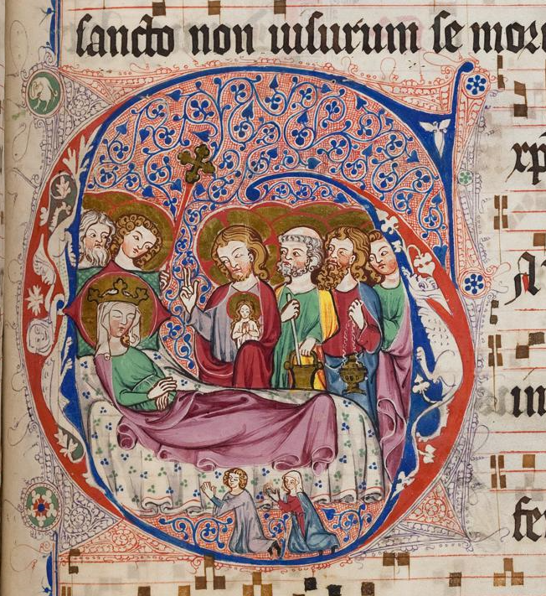
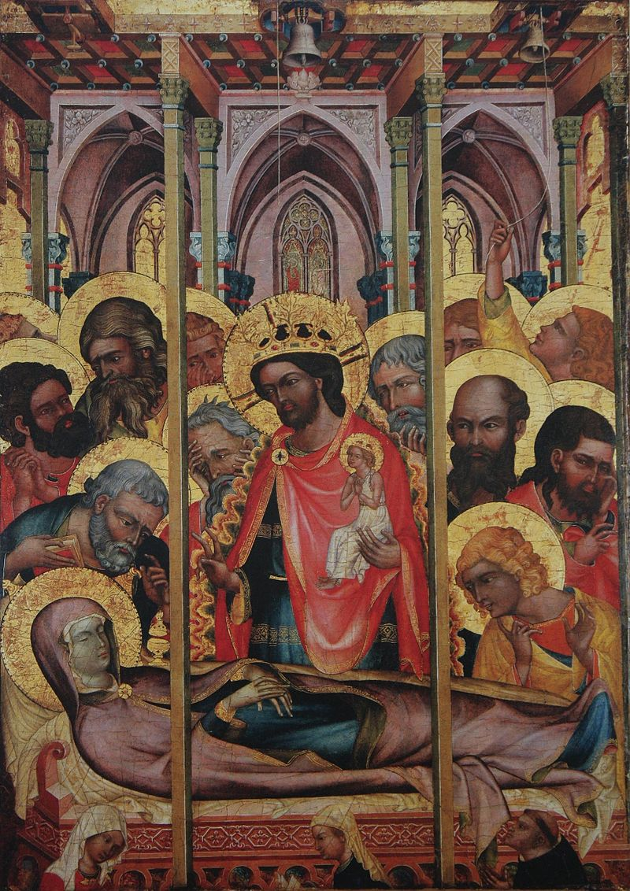
Smrt P. Marie z Košátek 1340-1350
SMRT PANNY MARIE - ZESNUTÍ
Iniciála D v graduálu cisterciaček Wonnental,
Badische Landesbibliothek Karlsruhe, Po roce 1318

Slide 21
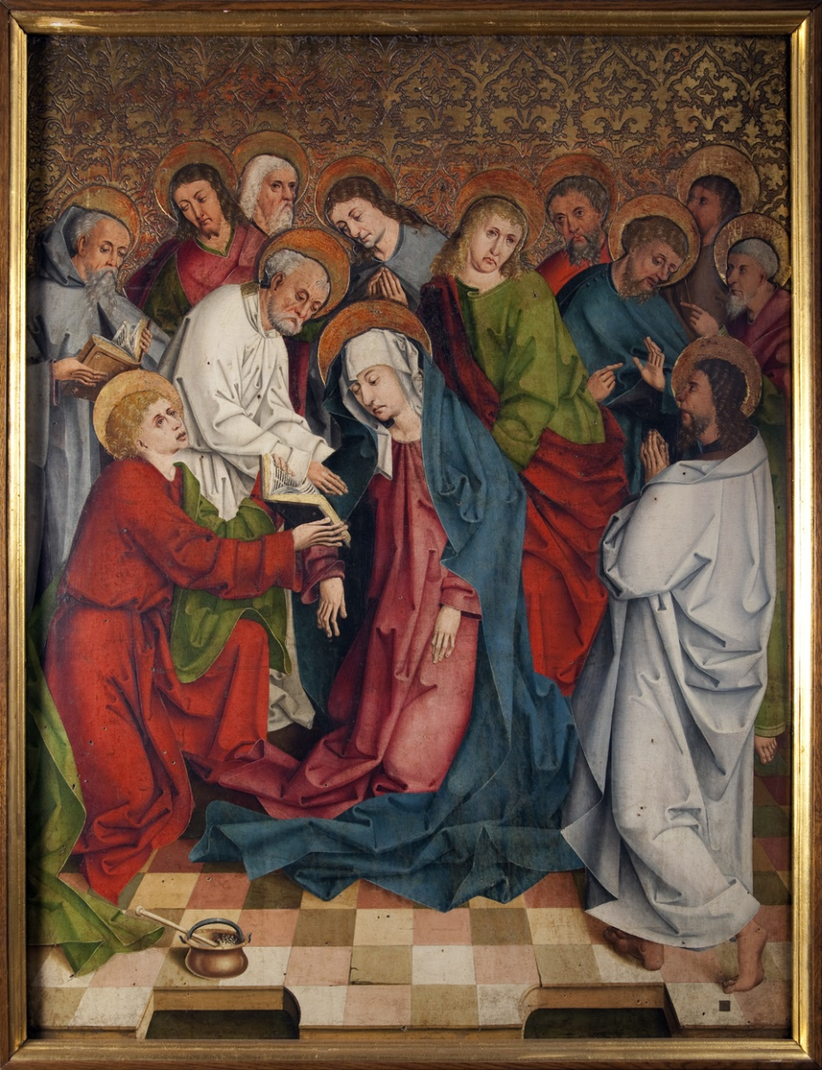
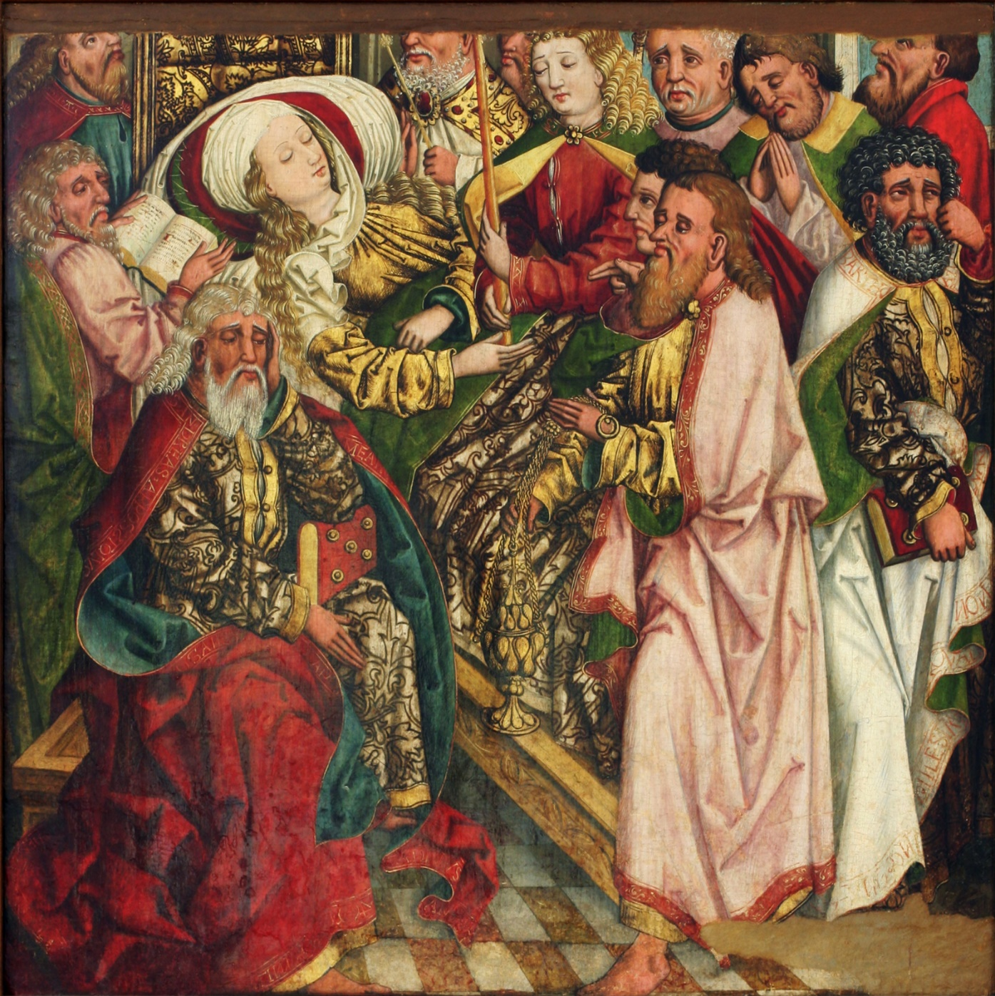
Puchnerova archa
SMRT P. MARIE – POSLEDNÍ MODLITBA
Archa z Doudleb

Slide 22
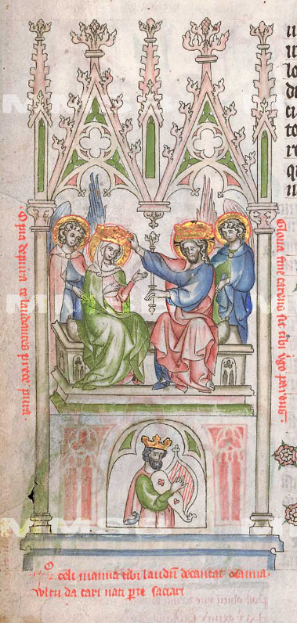
Pasionál abatyše Kunhuty, 1313 – 1321, NKČR, 17v
KORUNOVÁNÍ PANNY MARIE

Slide 23
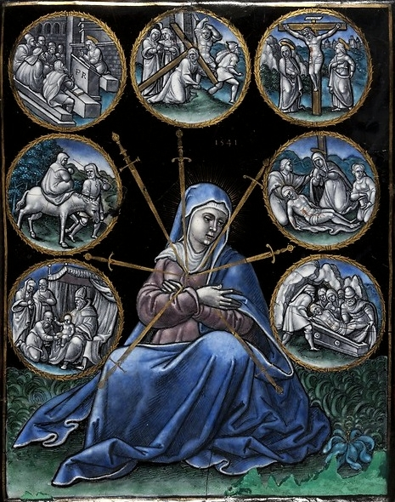
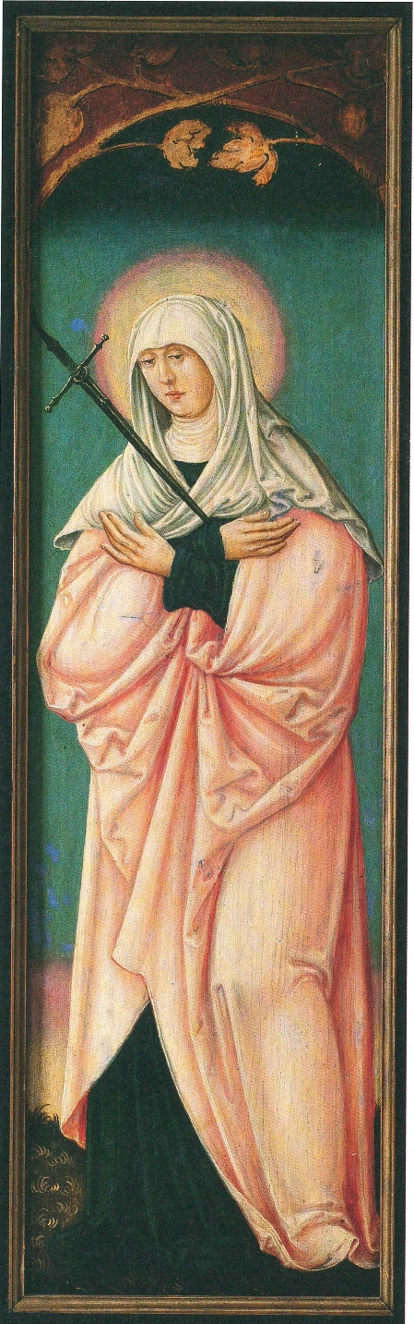
Panna Marie sedmibolestná
Pierre Reymond (1513–1584)

Slide 24
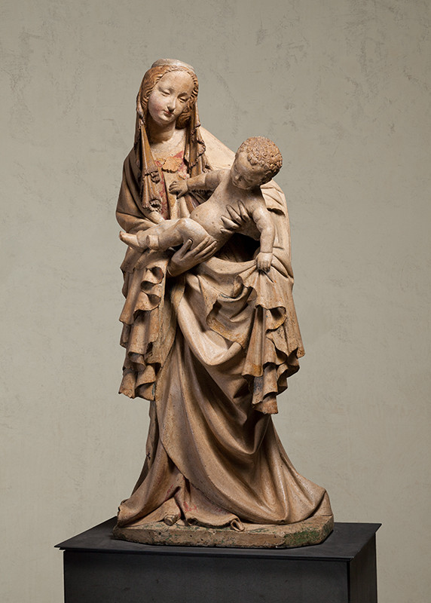
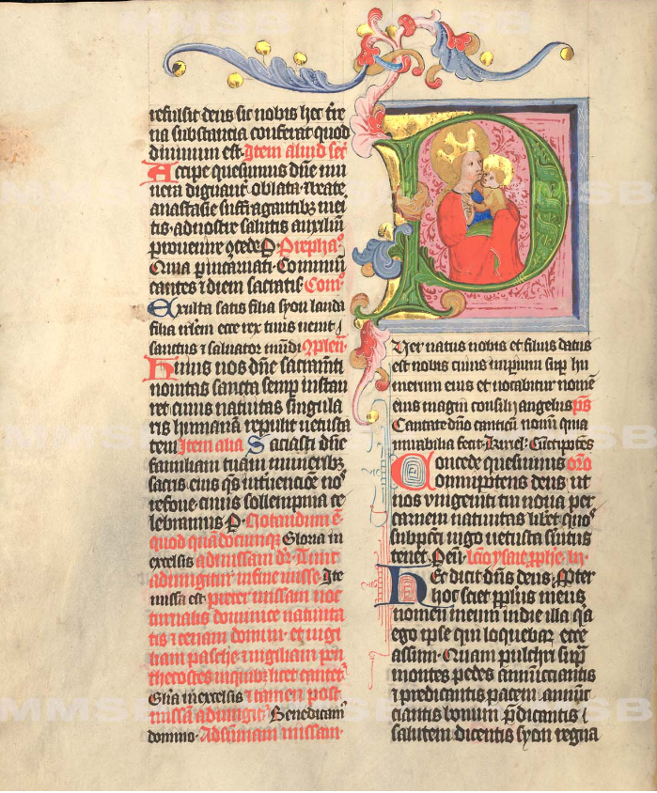
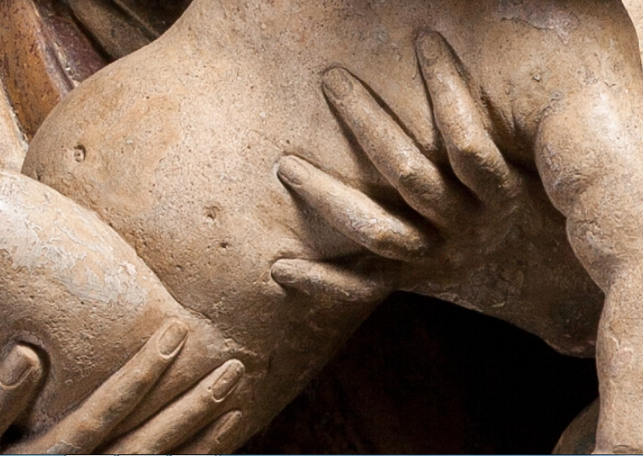
Varianta krumlovské madony, kol 1400, NG, umělý kámen
MADONA
Missale dioecesis Pragensis, XIV.B. 8, f. 12v

Slide 25
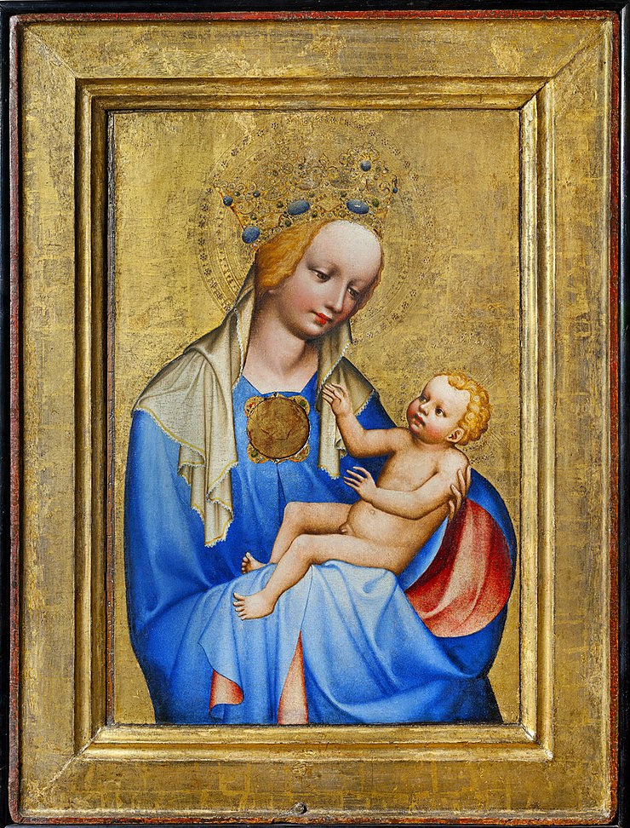
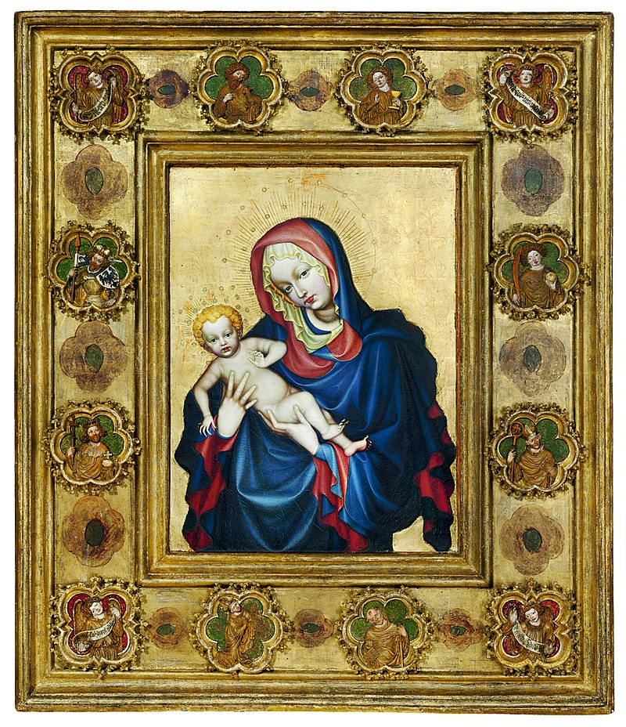
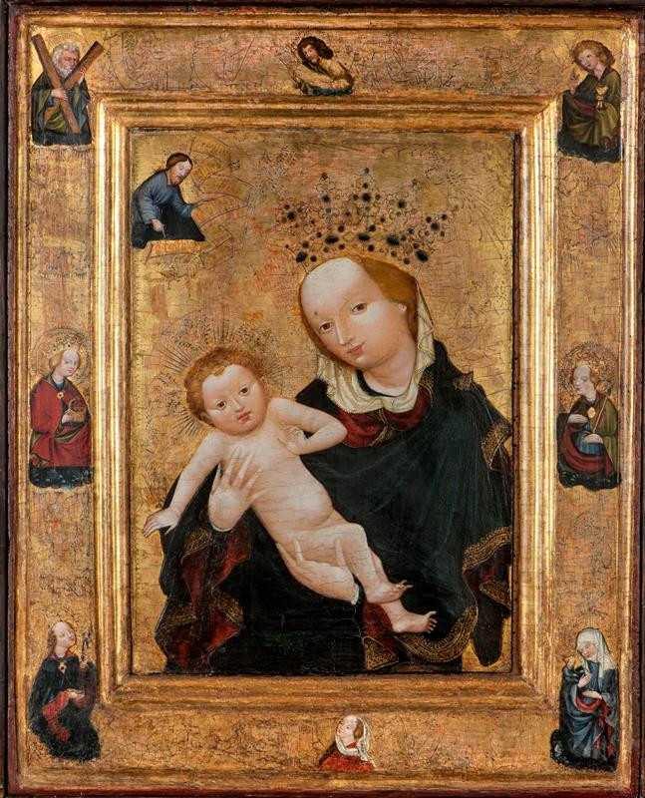
Regina
Beata

Slide 26
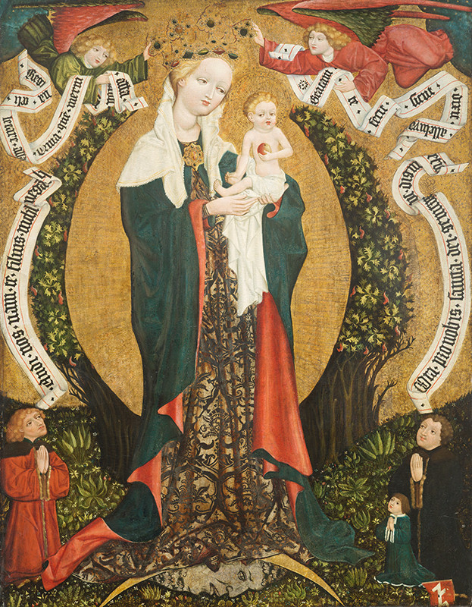

Assumpta z Deštné, kol 1450, NG
ASSUMPTA - NANEBEVZATÁ
Louny IG9

Slide 27


PANNA MARIE V NADĚJI
Maria in der Hoffnung, Schwaben, Anfang 16. Jh., Lindenholz gefasst
Liebieghaus Skulpturensammlung, Frankfurt am Main
P. Marie v naději, Čechy, 1430, NG

Slide 28



Reininghausův oltář, 1440
SV. ANNA SAMOTŘETÍ

Slide 29




P. MARIE OCHRANITELKA
Z kláštera cisterciaček na St. Brně, kol 1480
Ravensburger Schutzmantelmadonna (Michael Erhart)

Slide 30



Panna Maria Pasovská/Pomocná /Mariahilf

